Slide 1
Разработка и координация ключевых показателей эффективности
Структуры – процессы- трудности
Андреас Фрайденегг
Старший советник
Бюджетное управление – Департамент общих вопросов, координации и права
Минск, 4 июля 2019 г.

Slide 2
Тезисы
КПЭ в австрийской системе оценки результатов работы
Извлеченные уроки
Будущие трудности

Slide 3
Структура системы управления по результатам в Австрии

Slide 4
КПЭ в системе управления по результатам в Австрии
Каждая цель в области эффективности должна включать, как минимум, один показатель
В том числе в отношении подцелей и мер
«То, что поддается измерению, поддается управлению»
КПЭ в широком смысле могут устанавливать отраслевые министерства самостоятельно
Наличие данных и связь с желаемыми итоговыми показателями – ключевой элемент
«Мягкая» гарантия качества силами Федерального аппарата по оценке результатов работы и Счетной палаты
Не существует единой, централизованной национальной системы для выбора КПЭ

Slide 5
Структуры и процессы
Определение показателей эффективности, целей и КПЭ – ответственность каждого отраслевого министерства – высокая степень автономии министерств
Подотчетность и гибкость
Минфин приветствует использование общепринятых КПЭ
Федеральная академия государственного управления предлагает руководства и обучение
Политический проект «Австрия: стремление вверх» – улучшение положения страны в международных рейтингах

Slide 6
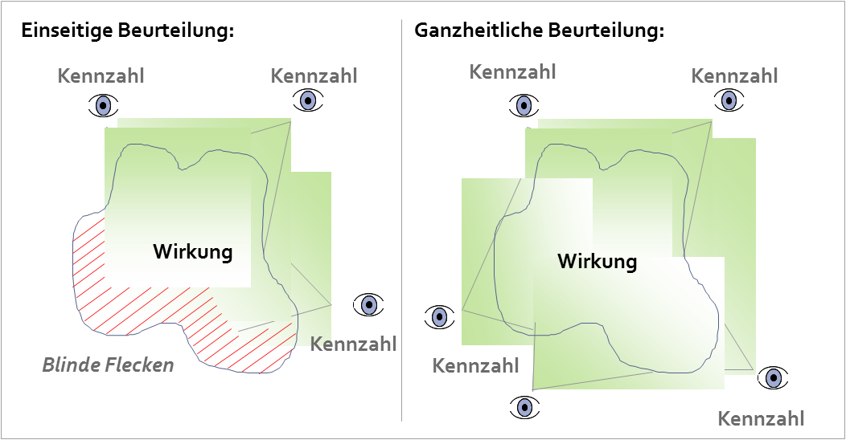
Объединение КПЭ – не упустить из виду большую картину …
Любое социальное явление можно оценивать или управлять им через единый показатель, но, скорее всего, будет использоваться сочетание различных количественных и качественных показателей

Slide 7
Координация и обеспечение качества
Придерживаться принципа SMART (Specific, Measurable, Attainable, Realistic, Time-bound)
Критерии известны, но их трудно внедрить
Все еще сильное сопротивление тому, чтобы быть объектом для измерения
Главное – обеспечение связанности/непрерывности
…между государственными ведомствами
…во времени
… с международными системами КПЭ (ЦУР. ЕС 2020)

Slide 8
Извлеченные уроки
Координация между ведомствами все еще слабая
Различные, иногда противоречащие друг другу показатели схожих предложенных целей
Гражданские служащие и политики все еще с подозрением относятся к КПЭ
Следует более тесно увязывать с международными стандартами и КПЭ
Отсутствие амбиций – из-за низкого уровня доверия между отраслевыми министерствами и Минфином
Последующая оценка зачастую страдает от некачественного определения КПЭ и/или низкого качества данных

Slide 9
Будущие трудности
Воспитание культуры управления по результатам
Больше смелости – установление более амбиционных целей
В целом нельзя утверждать, что данные отсутствуют, но приоритеты зачастую не сформулированы
Нередко отсутствуют данные с разбивкой по гендерному принципу
Не надо обольщаться по поводу КПЭ – данные следует всегда интерпретировать исходя из контекста
Следует расширять практику применяя КПЭ и других данных при обсуждении государственной политики
Укрепление доказательной базы при разработке политики
Открытые данные?

Slide 10
Спасибо за внимание!
Andreas Fraydenegg
andreas.fraydenegg@bmf.gv.at

